Slide 1
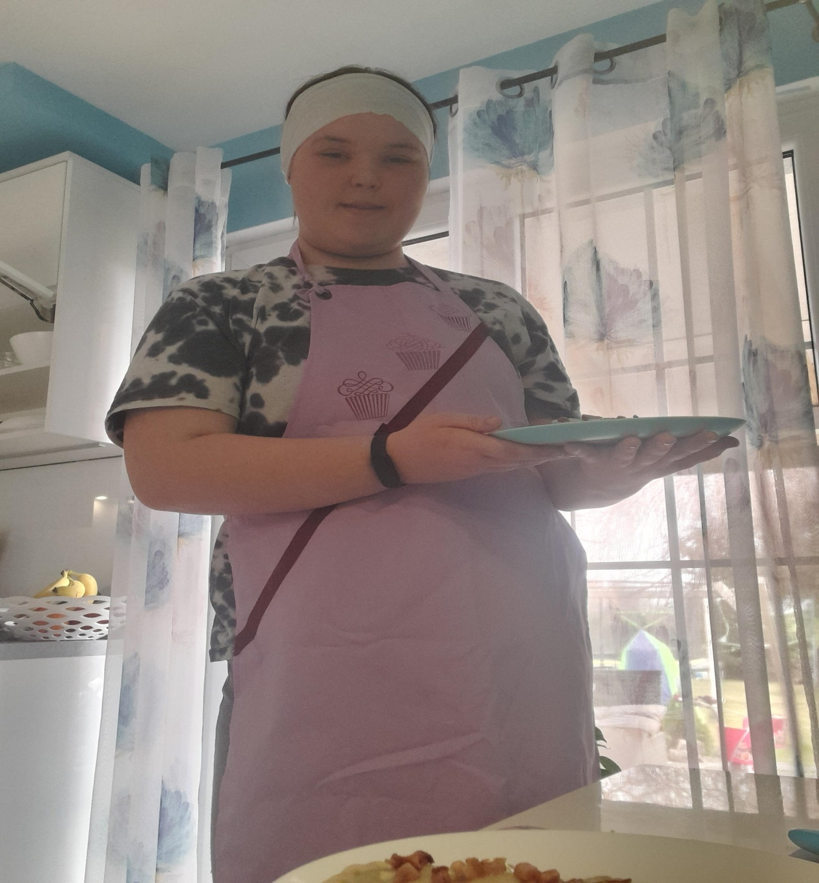
Pierogi
Z kapustą,pieczarkami I mięsem mielonym
Dzień dobry nazywam się Julia Ławska mam 14 lat uczęszczam do Szkoły Podstawowej w Pruszczu interesuje się gotowaniem.

Slide 2
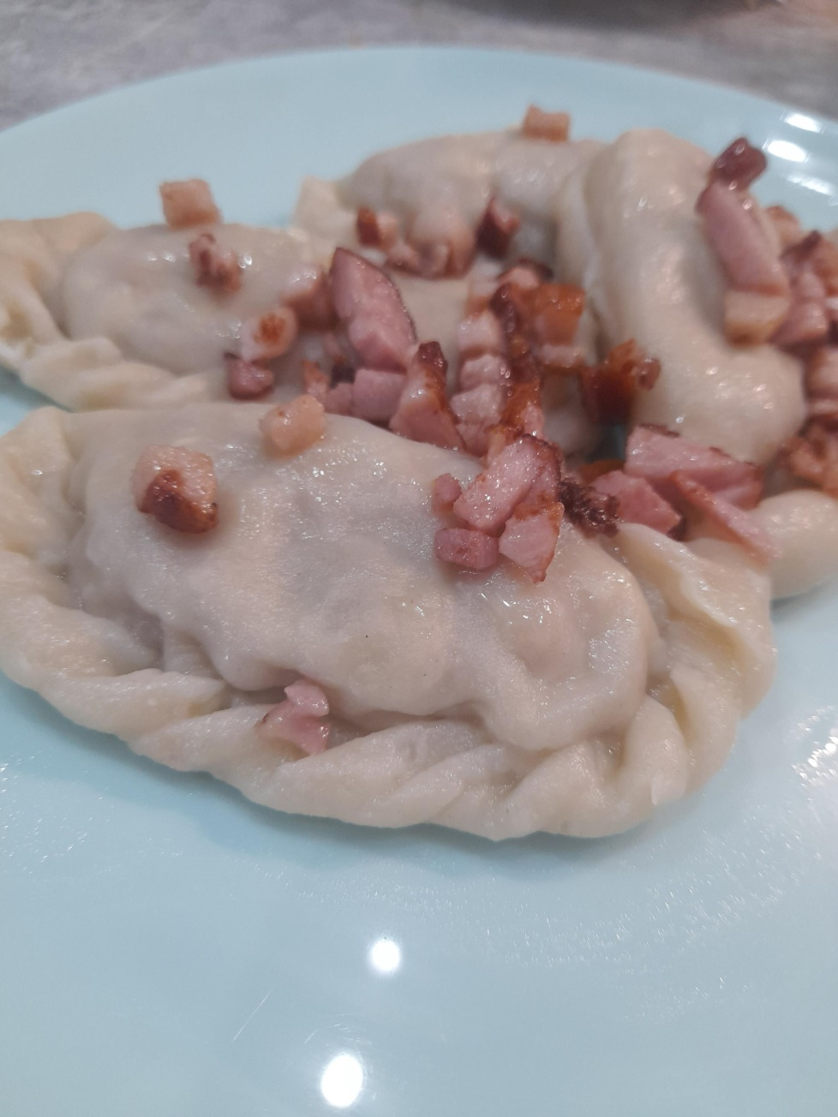
Składniki :
Ciasto na pierogi
500 g mąki pszennej np. typ 500
pół łyżeczki soli
4 łyżki oleju - 50 ml
szklanka gorącej wody - 250 ml
Farsz
400g pieczarek
300g kiszonej kapusty
500g mięsa mielonego
1 cebula
1 małe jajko

Slide 3
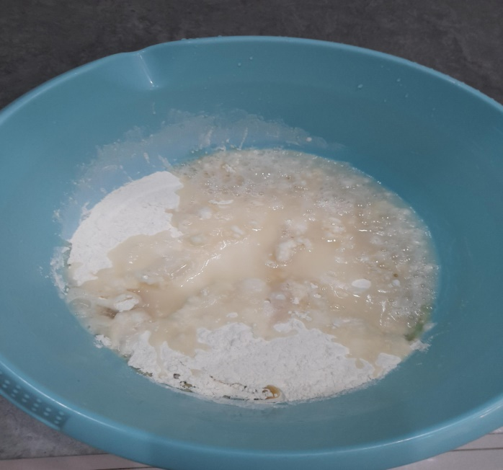
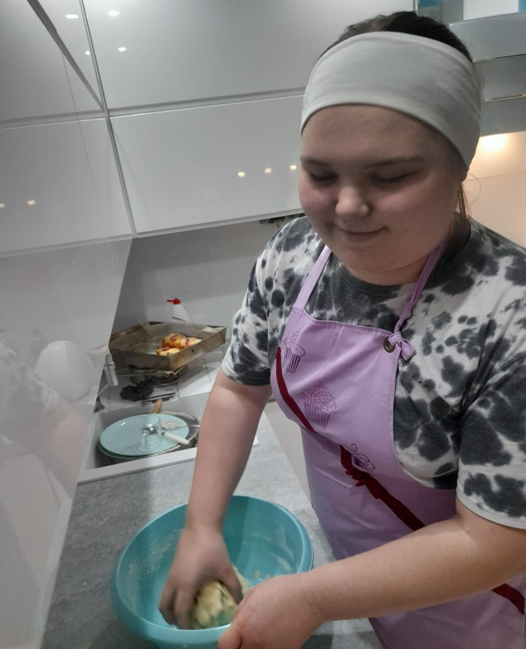
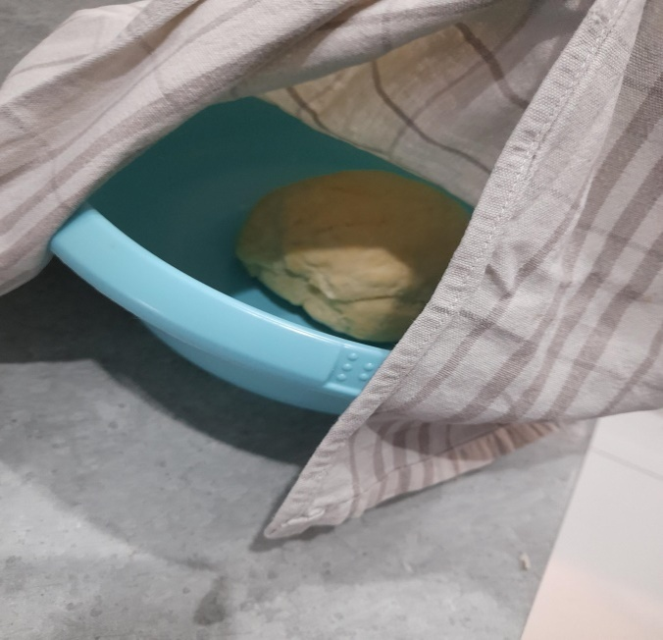
Ciasto na pierogi
Do miski przesiej mąkę. Dodaj sól oraz olej . Wlej szklankę gorącej, przegotowanej wody (250 ml) i wyrabiaj chwilę ciasto - najlepiej ręcznie.Ciasto powinno być miękkie, plastyczne i elastyczne. Kulę ciasta włuż di miski przykryj ściereczką i odłóż na 30 minut. Ciasto po leżakowaniu nie będzie się kurczyć podczas wałkowania. Po tym czasie ciasto podziel na 3 części.

Slide 4
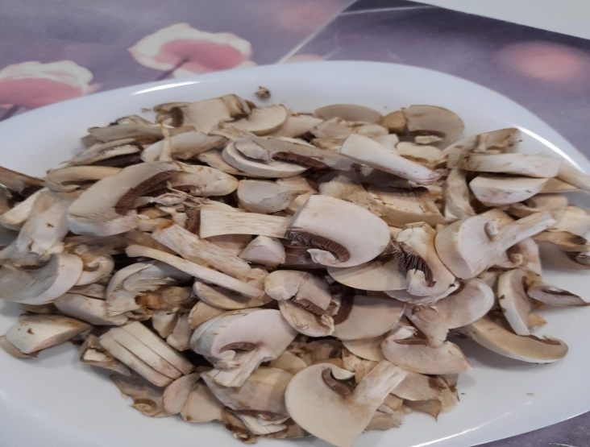
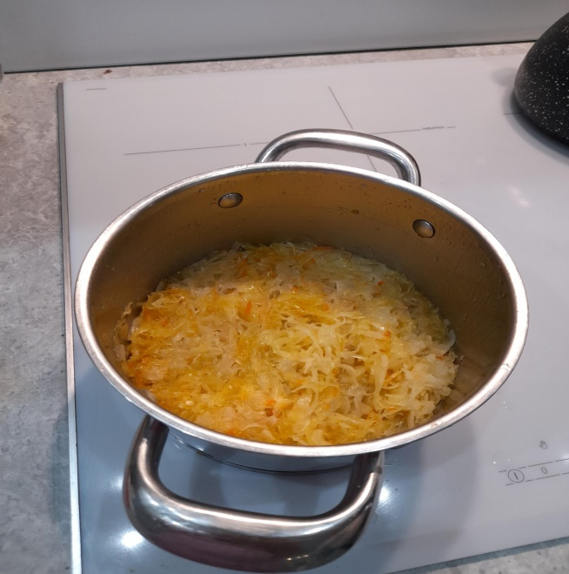
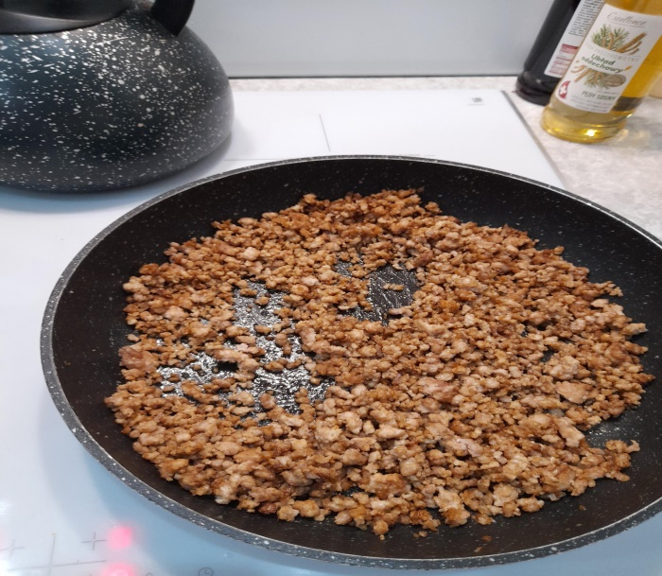
Farsz do pierogów
Pokrój pieczarki a następnie usmaż je na patelni aż woda wyparuje.
Z kapusty kiszonej odsączyć wodę.
Mięso mielone usmażyć na patelni.

Slide 5
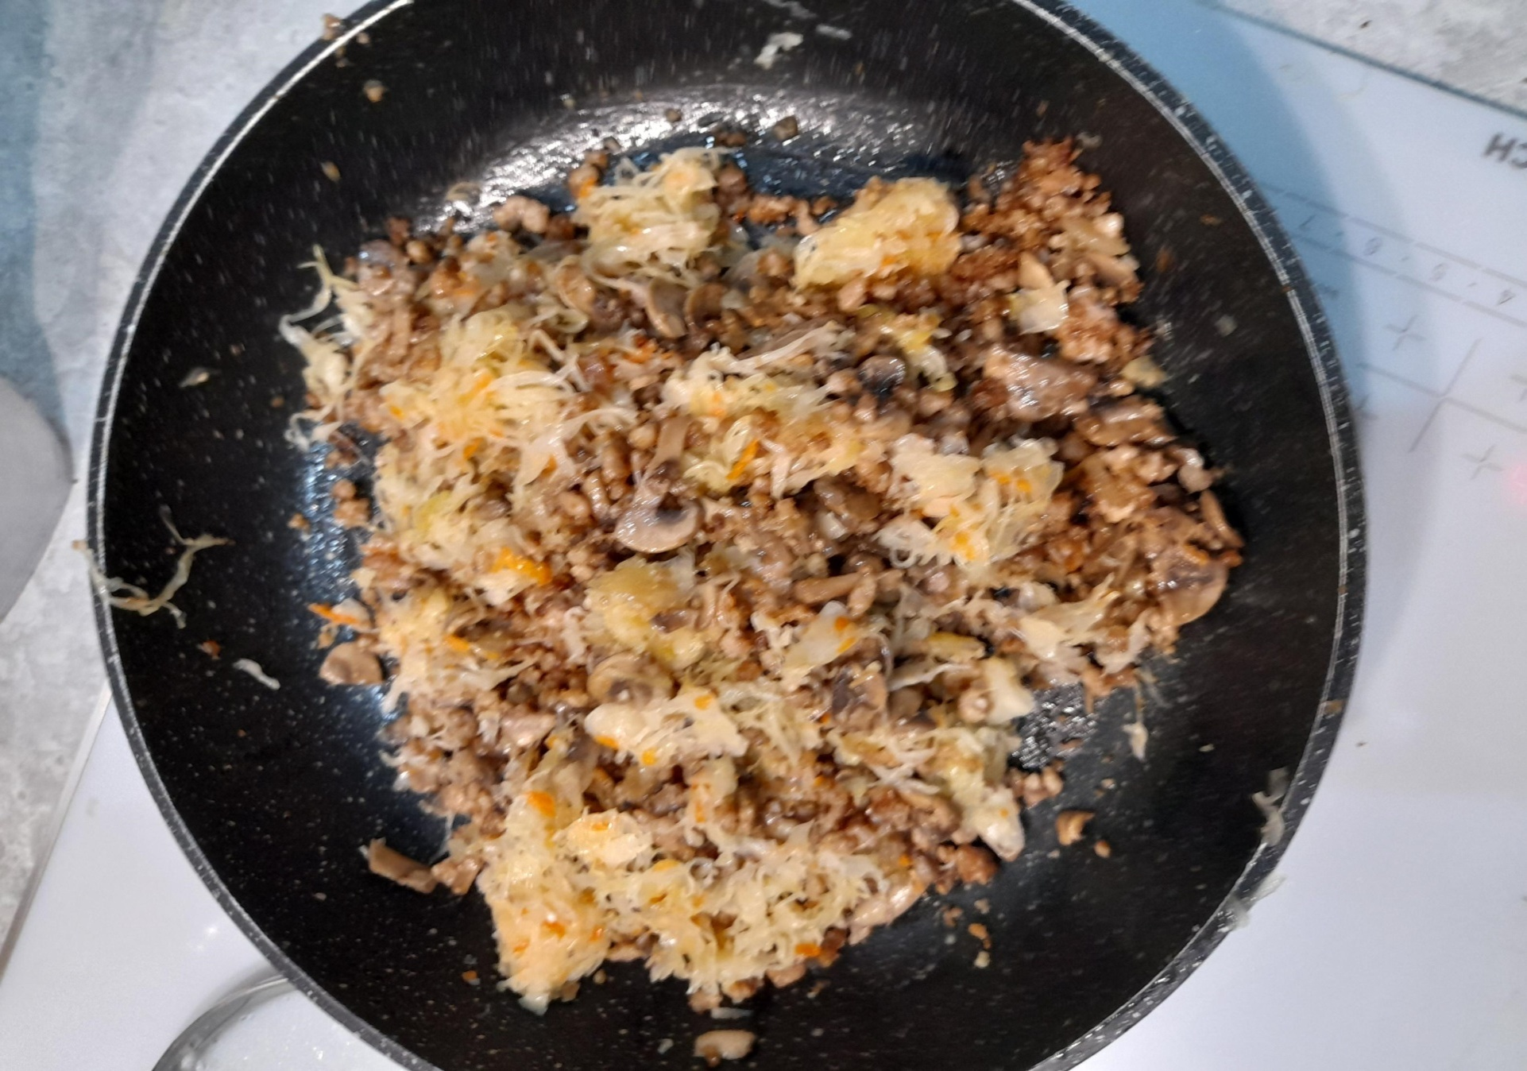
Mieszanie wszystkich składników do farszu

Slide 6
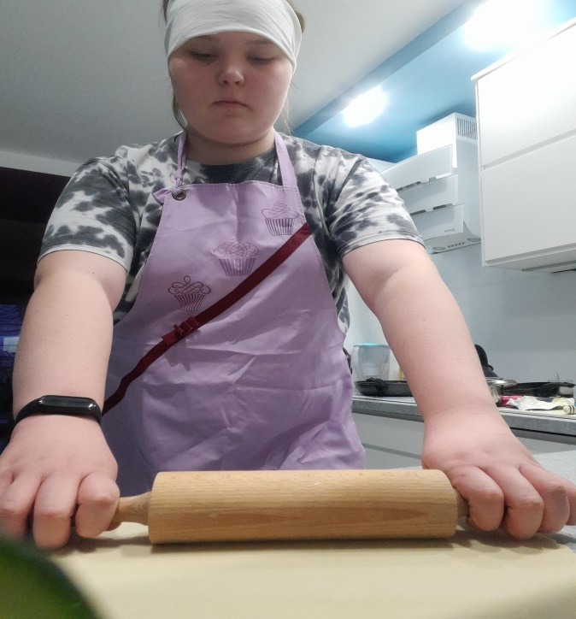
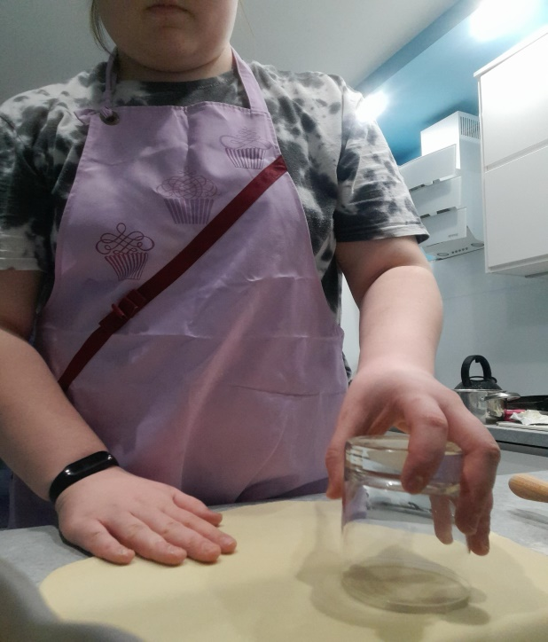
Wałkowanie ciasta Wycinanie kułeczek z ciasta

Slide 7
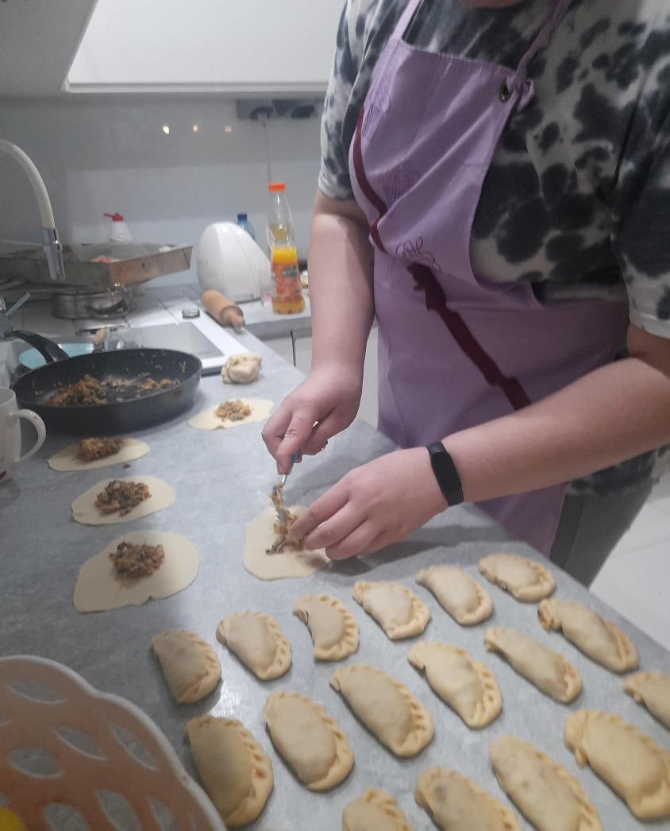
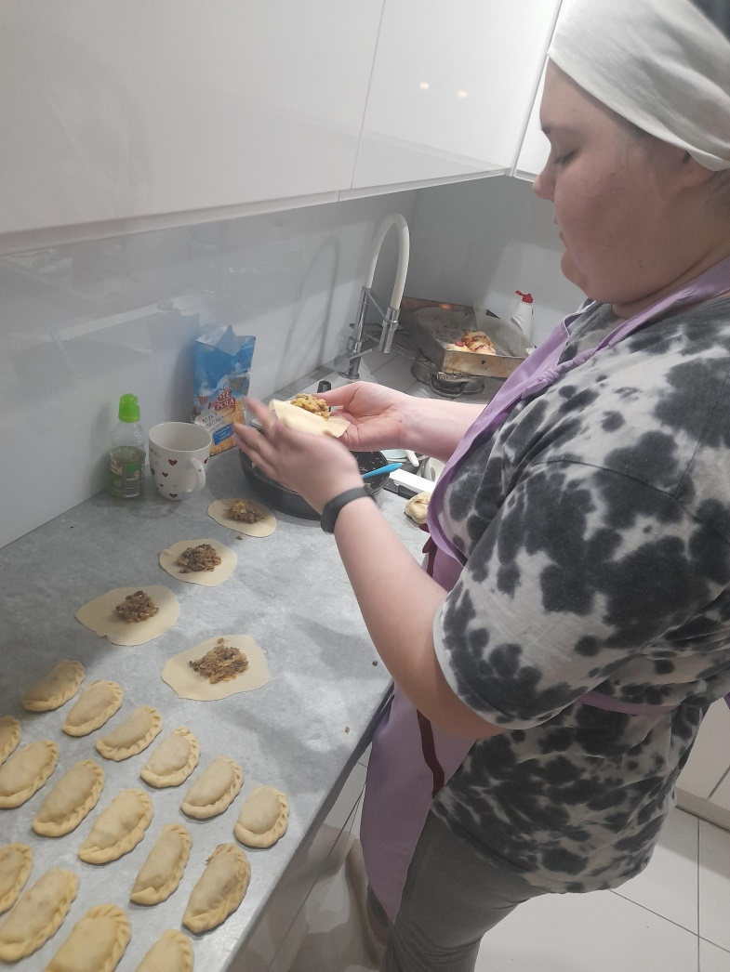
Wałkowanie Nakładanie Zamknięcie kułeczek farszu pieroga

Slide 8
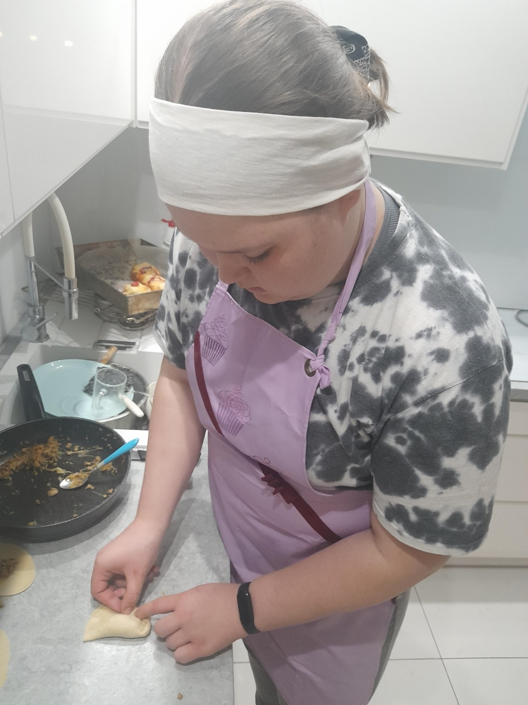
Zwijanie w falbankę

Slide 9
Dokończenie dania :
Gotowanie przez 3-4min aż wypłyną do góry
Polać zimną wodą
Do skończonego dania można dodać
Masło oraz boczek smażony
Smacznego 😀

Slide 10
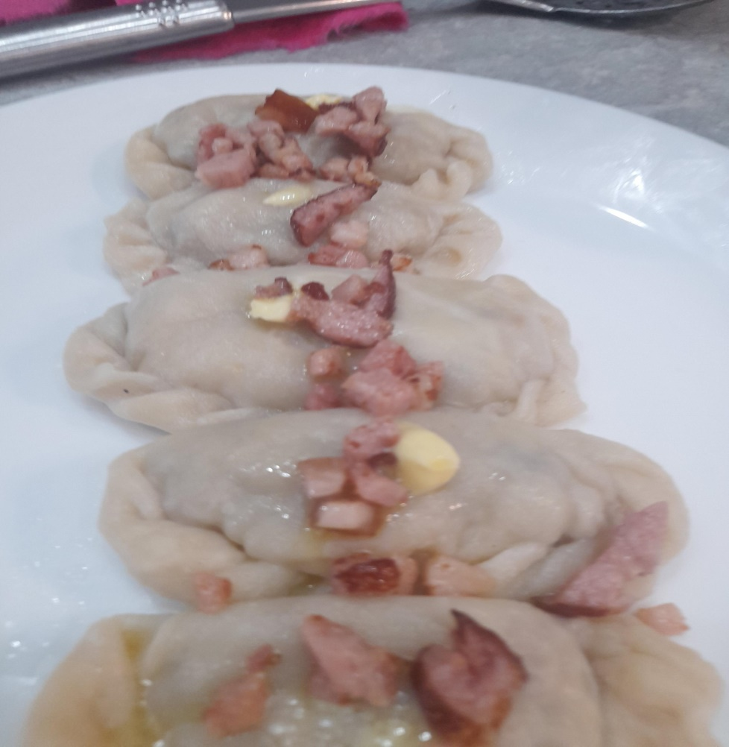
Zdjęcia skończonego dania

Slide 11
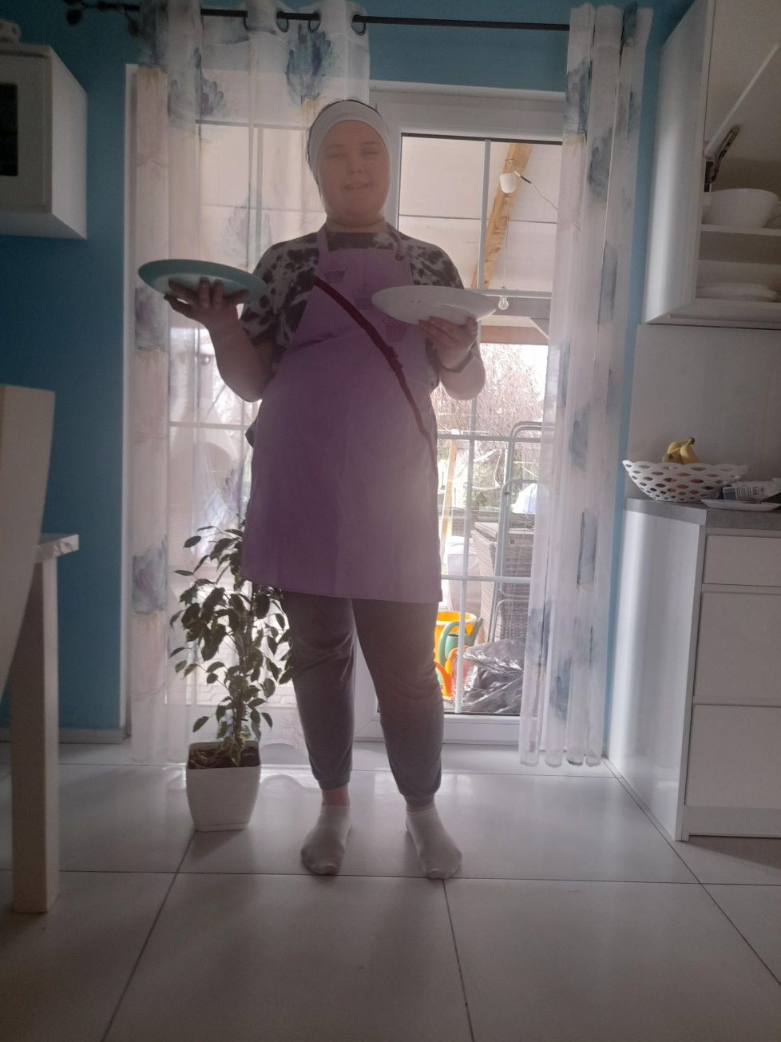
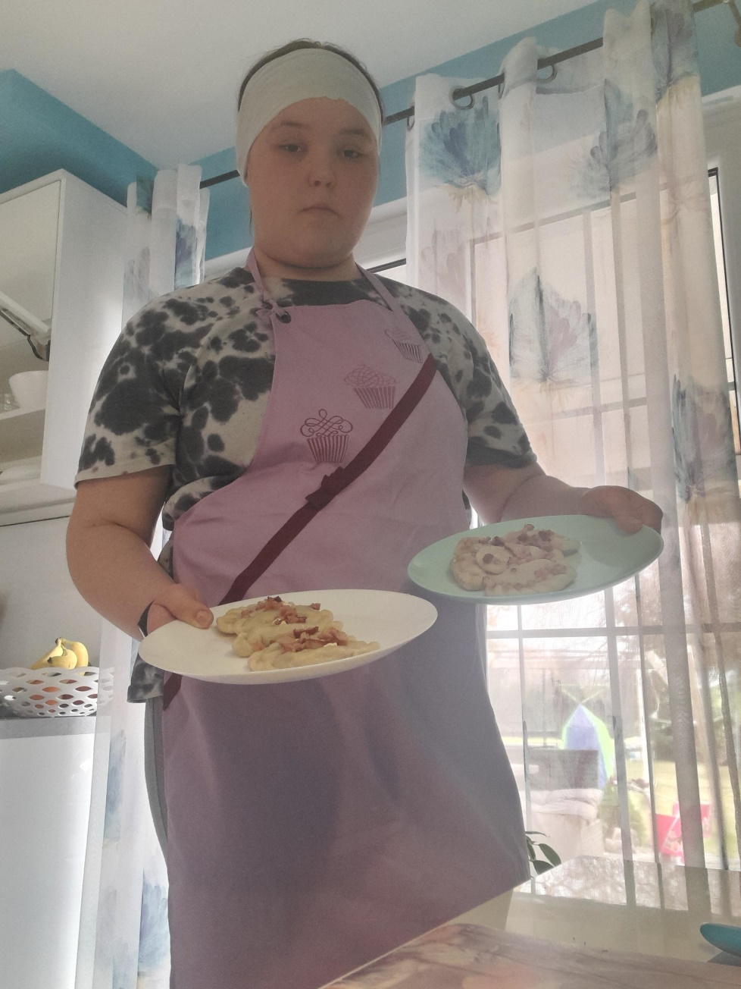
ALBUM ZDJĘĆ

Slide 12
